Slide 1

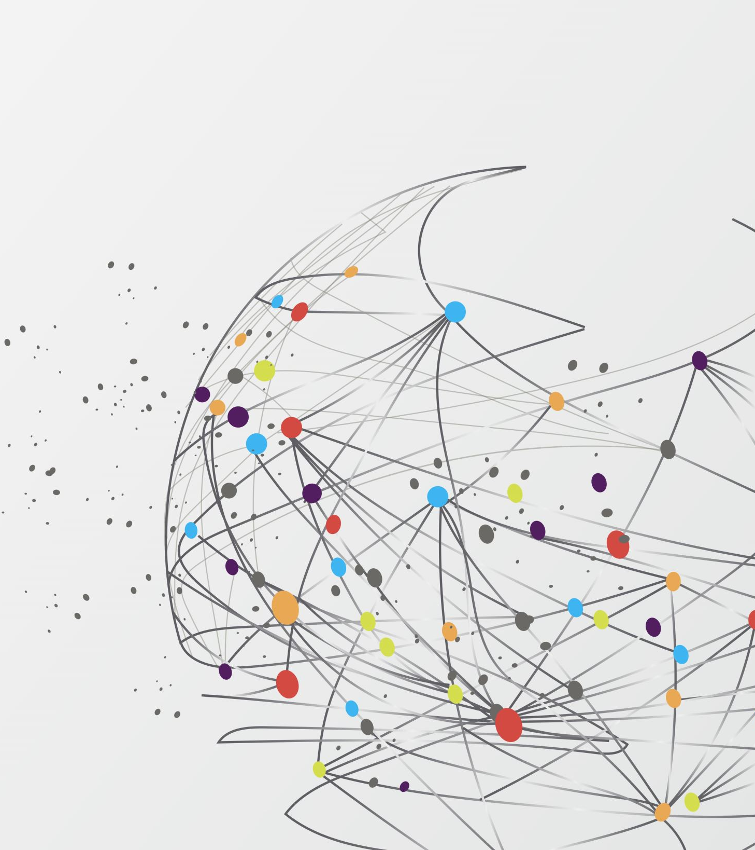

icarl: incremental classifier and representation learning
Presentor: Minseon kim
Notes:
제가 오늘 발표한 논문은 2017년에 IEEE Conference on Computer Vision and Pattern Recognition에서 발표된 incremental classifier and representation learning라는 논문입니다. 앞서 박정하학생이 representation learning의 개념에 대해서 소개해주었는데요 이를 어떻게 데이트 스트림의 incremental한 update에 적용할지에 초점을 두고 발표를 들어도 재밌을것같습니다. 내용이 조금 복잡하지만 천천히 설명하도록 하겠습니다.

Slide 2


background
Natural vision system are inherently incremental : 새로운 정보가 기존의 정보를 유지함과 동시에 지속적으로 통합된다.
하지만, 대부분의 artificial object는 모든 클래스에 대한 정보를 선행적으로 주어져 접근가능하다는 조건하에서 배치 형태로 학습이 된다.
따라서, 새로운 클래스에 대한 정보가 생성되었을 때 학습 가능한 class-incremental learning이 필요하다.
Notes:
Natural vision 시스템은 본질적으로 incremental한 방식으로 동작합니다. 즉, 새로운 정보가 기존의 정보를 유지함과 동시에 지속적으로 통합됩니다.
쉬운 예시를 떠올려 보자면 동물원에 간 아이가 새로운 동물을 보았을때를 생각해보시면 될것같습니다.
하지만, 대부분의 artificial object는 모든 클래스에 대한 정보를 선행적으로 주어져 접근가능하다는 조건하에서 배치 형태로 학습이 됩니다.
따라서, 새로운 클래스에 대한 정보가 생성되었을 때 flexible하게 학습 가능한 class-incremental learning이 필요합니다.

Slide 3
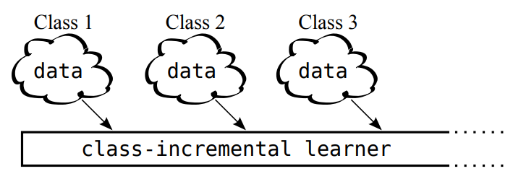
background
Class-incremental의 3가지 조건
서로 다른 클래스가 다른 시간대에 발생하는 data stream로 부터 학습가능해야함
특정시점에서 현재까지 관찰된 클래스에 대한 분류 가능해야함
Computational requirements와 메모리 사용량이 일정한 수준에서 유지되어야함
Notes:
다음은 앞서 언급한 class-incremental의 3가지 필요충분조건 입니다.
먼저, 첫번째 조건으로는 서로다른 클래스가 다른 시간대에 발생하는 데이터 스트림으로 부터 학습가능해야합니다.
또한 특정시점에서 현재까지 관찰된 클래스에 대한 분류가 가능해야합니다.
마지막으로, computational requirements와 메모리 사용량이 일정한 수준에서 유지되어야 합니다.

Slide 4
introduction
Naively, class-incremental data stream으로 부터 SGD optimization을 이용해서 classifier를 재학습 시킬 수 있다. 하지만 이 경우, 정확도가 빠른 속도로 악화하는 양상을 보인다. (catastrophic forgetting)
본 논문에서는 classifier와 동시에 feature representation을 학습할 수 있는 iCaRL 학습 방법론을 제안한다.
Classification by a nearest-mean-of-exemplars rule
Prioritized exemplar selection based on herding
Representation learning using knowledge distillation and prototype rehersal
Notes:
대부분의 기존의 연구들은 1번과 2번조건을 동시에 만족 시키지 못하고 학습할 수 있는 클래스에 제한이 있거나 혹은 동시에 모든 학습데이터가 필요로하는 한계를 지녀왔습니다. 나이브하게, class-incremental 데이터 스트림으로 부터 SGD optimization을 이용해서 classifier를 재학습 시키는 방법을 떠올릴수 있습니다. 하지만 이경우, 정확도가 catastrophic forgetting으로 인하여 빠른 속도로 악화하는 양상이 나타납니다. 또한 앞선 두가지 조건을 충족하였던 과거 소수의 연구들 또한 고정된 data representation이라는 한계를 지녔습니다.
따라서 본 논문에서는 classifier와 동시에 feature representation을 학습할 수 있는 Incremental Classifier and Representation Learning이라는 학습 방법론을 제안합니다. 이는 크게 3가지 구성요소로 이루어져있습니다.
Nearest-mean-of-exemplars 알고리즘 기반 분류
Herding기반 우선순위 exemplar selection
지식 증류와 prototype rehearsal을 활용한 representation learning

Slide 5
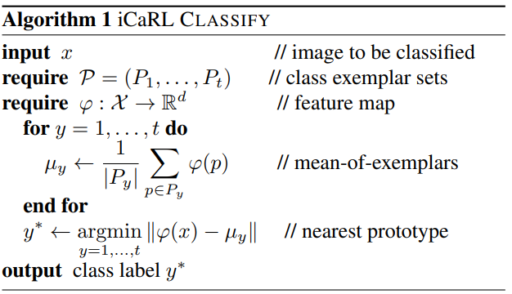
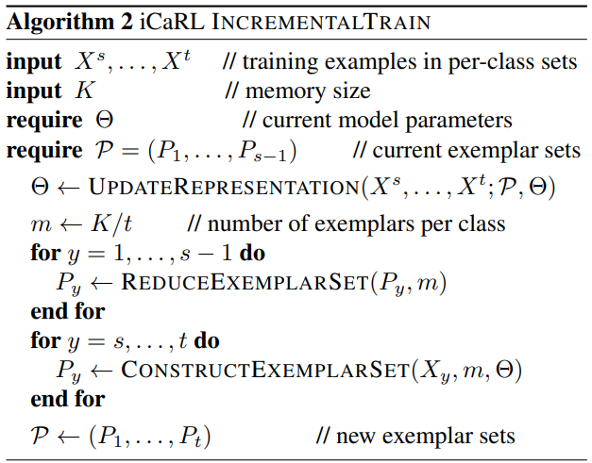

Class-incremental learning
Classifier과 동시에 Feature Representation을 학습
<Classification>
<Training>
새로운 클래스가 available할때의 routine
Conv layers
t개의 class
네트워크 parameter 업데이트
Prototype vector
Feature vector
분류하고자 하는 이미지의 feature vector
가장 가까운 prototype으로 assign
exemplars 업데이트
새로운 클래스에 대한 exemplar sets
Output은 확률로 나오게 되지만, 이는 단지 representation learning의 일부 (classification X)
Notes:
먼저 전체적인 아키텍처와 더불어 학습과 분류를 위한 알고리즘에 대해서 설명드리겠습니다.
Classification을 위해서 해당 training strategy는 exemplar image들의 집합에 의존합니다. 이 set은 각각 하나의 클래스에 매칭되게 되고, 전체 이미지의 총 개수가 fixed paramete K를 넘지 않도록 제한된다. 뒤에 실험에서는 이 파라메터 k를 사이파 100 데이터를 사용했을때 2000으로 설정하였습니다. 알고리즘 1은 새로운 이미지를 현재까지 관찰된 클래스 중 하나로 식별하는 알고리즘을 보여준다.
Incremental한 학습을 위해서는 새로운 클래스가 avilable할때 알고리즘 2를 실행시키게 된다. 해당 루틴은 network parameter들과 exemplars를 조정함으로써 새로운 클래스에 대한 학습이 이루어진다.
iCaRL은 CNN구조에 기반하고 있는데, 우리는 따라서 network를 trainable feature extractor라고 칭한다. 이때 네트워크상의 파라메타를 세타라고 칭하는데 이는 고정된 개수의 feature extraction부분의 파라메타와 가변적인 weight vector로 이루어 져있다. 이 weight vector는 클래스 개수에 비례하여 증가한다. 여기서 주의 해야할점은 output이 확률로 도출된다고 하더라도, network 자체는 classification이 아니라 representation learning 과정에서만 사용된다는 것이다.

Slide 6


Nearest-mean-of-exemplars classification
새로운 이미지에 대한 라벨을 생성하기 위해서, 각 클래스 별로 해당 클래스에 속한 exemplars들에 대한 feature vector를 평균내어 prototype vector를 구한다. 또한 새로운 image에 대한 feature vector를 계산하여 그차이를 비교한다.
기존의 multiclass-classification 학습 방식과의 비교 : weight vector 값이 p의 값과 분리되는 문제점
반면, 채택한 방식은 weight-vector를 분리 하지 않는다. Prototype vector (good approximation to the class mean)의 지속적인 변화 반영.
feature extraction routine
Weight vector
Automatically change whenever the feature representation chagnes
Notes:
Incremental한 classifier를 위해서 본 논문에서는 nearest-mean-of-exemplars라는 알고리즘을 채택합니다. 이 알고리즘은 새로운 이미지에 대한 라벨을 생성하기 위해서, 각 클래스 별로 해당 클래스에 속한 exemplars들에 대한 feature vector를 평균을 내어 prototype vector를 구합니다. 또한, 새로 들어온 이미지에 대한 feature vector를 계산하여 둘사이 거리의 차이를 비교하고 가장 가까운 class에 assign합니다.
기존의 multi-class-classification 학습 전략을 incremental하게 구현하였을때, weight vector값이 feature extraction routine과 분리되는 문제가 있습니다. Feature extraction routine이 변화할때 마다, 모든 weight 값들이 uppdated되어야 하기 때문입니다. 그렇지 않으면 catastrophic forgetting이 발생하게 되는것입니다. 반대로, 이 알고리즘은 weight vector를 분리하지 않고 feature representation이 변화할때마다 average vector인 class-prototypes는 자동적으로 변화하여 classifier를 robutst하게 합니다.
여기서 부연 설명을 하자면, prototype vector는 normalized 된 feature vector로써 해당 exemplar set들에 포함된 samples들의 feature vector의 평균인데요, incremental한 동작 방식에서는 모든 데이터를 저장하고 representation이 변화할때마다 업데이트하는 것은 불가능 하므로, 선정된 exemplar set의 평균 벡터를 활용하여 근사치를 활용하는 것 입니다.

Slide 7
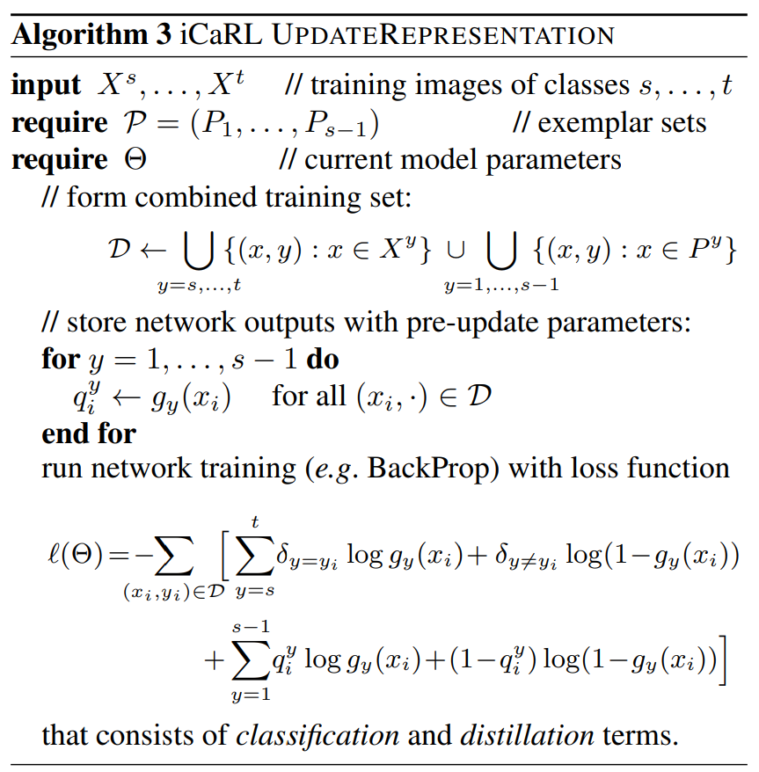
REPRESENTATION LEARNING
새로운 클래스가 들어왔을 때, feature extraction routine의 업데이트가 이루어진다.(Algorithm 3)
Augmented train set (new+stored)
Resulted output for current network is stored
Nework parameters updated
Catastrophic forgetting 완화를 위한 기존 fine-tuning 대비 두가지 변화
Augmented training set
Augmented loss
New classes
(1)
(2)
(3)
Notes:
새로운 클래스가 들어왔을 때, feature extraction routine의 업데이트와 exemplar set의 업데이트가 이루어집니다. 먼저 전자에 대해서 설명하겠습니다.
오른쪽 알고리즘 3번은 incremental하게 feature representation을 improve하는 과정을 나타냅니다.
먼저 현재 available한 examples과 저장된 exemplars를 이용하여 Augmented training set을 생성합니다.
다음 이를 이용해, current network를 통해 도출된 output을 저장한다. 이때는 네트워크가 학습되기 이전이므로 새로운 클래스는 대상이 되지않는다.
마지막으로, 네트워크 파라메터 들이 업데이트 되는 식으로 동작한다. 이때 loss function은 두가지 목적을 달성하는 쪽으로 optimization 되는데
첫째, 새로운 클래스에 대한 classification loss의 최소화와 2번째 단계에서 생성한 기존 classes에 대한 score를 재현하기 위한 distillation loss 두가지 이다.
결국, 기존의 fine-tuning기법과 비교하였을때 catastrophic forgetting의 완화를 위한 두가지 변화를 확인할 수 있습니다.
먼저, training set이 새로운 training examples 뿐만 아니라 stored된 exemplars으로 구성되어 있다는 점 입니다. 즉, 과거 이전 클래스에 대한 정보도 학습데이터에 포함이 되어 있습니다. 이때 과거의 데이터는 feature representation형태가 아니라 이미지의 형태로 저장되어있어야합니다.
두번째로는 loss function 또한 augmented되어 있다는 점입니다. 새로운 데이터에 대한 representation을 잘 학습하기 위한 standard classification loss와 더불어 distillation loss를 포함함으로써 과거 학습된 분류 정보를 새로운 학습 과정중 잃지않도록 구성한것입니다.

Slide 8
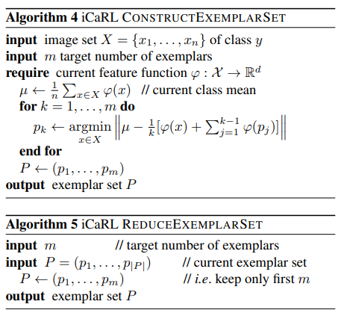
Exemplar management
새로운 클래스가 들어왔을 때, exemplar set의 조정이 이루어진다.(Algorithm 4, 5)
새로운 클래스 exemplar 선정
기존 클래스 exemplar sets 사이즈 축소
Two objectives
초기 exemplar set은 실제 클래스의 평균 벡터에 근사해야한다.
앞선 1) 조건을 위배하지않고, 어느 순간에서도 exemplar의 제거가 가능해야 한다.
Prioritized exemplar selection from distribution data with iterative selection results in high approximation of the mean vector with fewer samples
Notes:
새로운 클래스가 들어왔을 때, exemplar set의 조정또한 앞서 설명하였다시피 이루어집니다. 모든 클래스는 동일한 개수의 exemplar들로 제한되고 유지됩니다.
이러한 Exemplar management를 위해서 두가지 루틴이 실행되는데요, 새로운 클래스에 대한 examplar 선정과 기존 클래스 exemplar set 사이즈 축소 입니다.
알고리즘 4는 먼저 첫번째 exemplar selection step을 나타냅니다. 새로운 클래스에 목표로하는 m개의 exemplar의 개수가 주어졌을때, iterative하게 train set 이미지를 m개를 만족할때 까지 exemplar set에 추가 되게 됩니다 . 이때 추가되게 되는 exemplar는 exemplar들의 average feature vector가 전체 학습데이터들에 대한 average feature vector와 가장 근사하게 만들어주는 이미지로 선정되게 됩니다. 따라서 exemplar set은 매우 prioitized된 리스트라고 말할 수 있습니다. 두번째 기존 클래스 exemplar set의 사이즈 축소에 대한 알고리즘은 5번 알고리즘 입니다. 보시다시피, 중요한 순서대로 정렬된 exemplar set에서 m+1이상의 인덱스를 가지는 example들을 제거하는 것입니다.
즉, 앞서 herding이라고 소개한 distribution으로 부터 prioritiezed construction을 구성하는 방법을 채택하여 적은 샘플들을 가지고 mean vector에 대한 좋은 approximation을 얻을 수 있습니다.

Slide 9
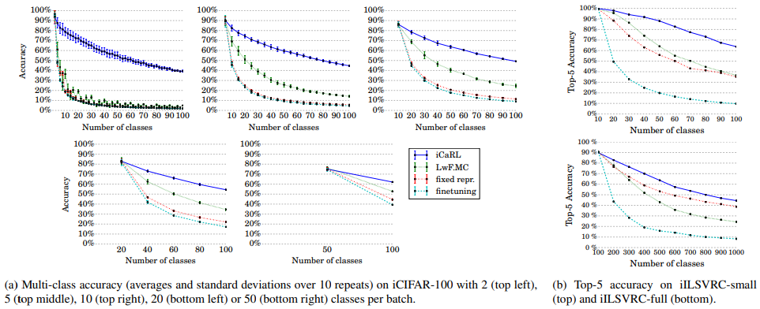
Experiments
Curves of the classification accuracies after each batch of classes
- Evaluate with same test data (다만, 현재까지 학습된 클래스만을 대상으로)
100 classes in batches of 10
1000 classes in batches of 100
Notes:
현재까지 class-incremental learning기법에 대한 benchmark protocol에 대한 합의가 존재하지 않았습니다. 따라서 본 논문에서는 evaluation procedure를 제안합니다. 각각의 배치별로 학습이 끝난후 생성된 classifier는 현재까지 학습된 데이터만 포함하는 test part data에 의해서 평가됩니다. 동일한 테스트 데이터가 한번 이상 사용된다고 하더라도, 알고리즘에 테스트 데이터는
노출되지 않으므로 오버피팅이 발생하지 않습니다. 평가의 결과는 위의 각 배치 별 정확도의 커브 형태로 표현되게 됩니다.
그래프를 설명하자면 a그래프는 CIFAR-100(사이파-원헌드레드) 데이터를 각각 2,5,10,20,50개 배치로 학습시킨 결과이다. B 그래프는 iLSVRC데이터를 클래스를 100개와 1000개를 사용해서 학습한 accuracy를 나타냅니다.
이때 논문에서는 에포크가 증가함에 따라 learning rate의 감축(조정)이 있었다고 기술하였습니다.
그래프를 보면 아시다시피 iCaRL 방법은 다른 방식에 비해 명백한 out performance를 보여주고 있습니다. 또한 이는 incremental한 setting이 심화될수록 강화된다. 뒤에서 설명드릴 LwF.MC 는 항상 2번째로 높은 결과를 보여주고 FINE-TUNING은 가장 낮은 퍼포먼스를 보여줍니다. 즉, catastrophic forgetting이 class-incremental learning의 주요한 문제임을 알 수 있습니다.

Slide 10
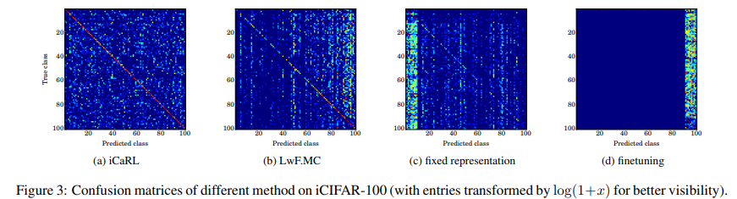
Results
4가지 방법론에 대한 classification accuracy의 비교 분석
Finetuning: catastrophic forgetting 고려하지않고 네트워크 재조정
Fixed Representation: prevent catastrophic forgetting (feature representation을 첫번째 배치 이후에 freeze, classification layer를 클래스의 학습후에 freeze)
LwF.MC: exemplar set을 사용하지 않지만 network classifier에서의 distillation loss를 고려. Network output을 그대로 사용함.
오른쪽으로 갈수록 recently learned classes
First batch
반영도가
높음
distributed close to uniformly over all classes
Bias towards classes from latest batch
Notes:
다음은 본 실험 결과입니다. Class-incremental 환경에서 제안하는 방법론의 classification accuracy를 나머지 3가지 alternative methods와 비교한 결과는 다음과 같습니다.
먼저 나머지 3가지 방법론에 대해서 설명드리자면 fine-tuning은 아시다시피 catastrophic forgetting을 고려하지않고 네트워크 재조정을 취하는 방식입니다.
Fixed Representation은 feature representation을 첫번째 배치 이후에 freeze하고 classification layer를 일치하는 클래스들의 학습후에 freeze함으로써 catastrophic forgetting을 방지하기 위한 전략을 채택합니다.
따라서, 이어지는 새로운 클래스에 대해서는 weight vecotr만이 학습됩니다. 마지막으로 LwF.MC라고 칭해지는 방법론은 distillation loss를 학습도중에 사용합으로써 catastrophic forgetting을 방지하고자 합니다. 하지만 제안하는 방식과 다르게 exemplar set은 사용하지 않고 오직 network의 output value 그 자체를 확용합니다.
그림 3는 사이파 100 데이터를 10단위 배치를 활용해서 학습한 결과로 도출된 confusion matrices를 나타냅니다. 여기서 제안하는 방법론을 사용한 가장 왼쪽 그림은 전체 클래스에 예측이 잘된 샘플 잘못된 샘플 관계없이 전체적으로 homogeneous한 패턴을 보여줍니다. 즉, 초기에 학습된 클래스와 마지막 스테이지에서 학습된 클래스가 동일하게, 공평하게 고려됨을 나타냅니다. 이와는 반대로 나머지 3개의 confusion matrices들은 inhomogeneous한 패턴을 보여줍니다. Distillation기반 학습인 LwF.MC는 최근에 학습된 클래스에 대한 편향성을 보여주고 이는 fine-tuning 그림에서 더 심화됩니다. Fixed된 representation을 활용한 방법은 반대의 양상을 보여주는데요, 처음 배치에 학습된 데이터 즉, representation이 학습된 데이터에 대해서 편향성이 심하게 나타남니다. 이는 iLSVRC 데이터셋에서도 동일한 양상이 나타났다고 논문에서는 소개합니다.

Slide 11
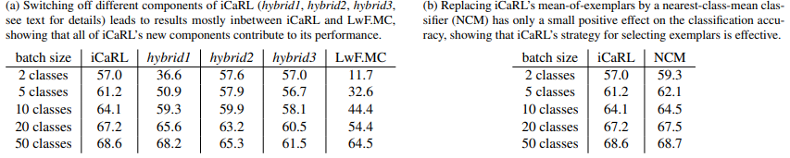
Differential analysis
Isolate individual aspects of the methods for futher insight
정확도 향상에 영향을 미친 요소 분석
mean-of-exemplars classification rule
Representation 학습을 위한 exemplars set의 활용
Distillation loss의 활용
Nearest-class-mean 알고리즘 대신 Menas-of-exemplars의 알고리즘을 사용한 결과 얼마나 정확도의 손실이 발생하였는가.
전체 데이터를 필요로 하므로 incremental한 방식이 아니다. 즉, incremental한 알고리즘의 구현이 batch learning에 얼마나 근접한 결과를 내는지를 비교하는것을 목적으로 함.
Exemplar set의
Catastrophic
Forgetting
효과
Mean-of-exmplar 알고리즘은 작은 배치 사이즈에서 더 큰 효과
Distillation loss는 큰 배치 사이즈에서 advantageous
Only minor differences
Notes:
정확도 향상에 영향을 미친 요소를 분석하기 위해서 각각의 다음 3가지 aspect를 분리시켜서 학습하여 결과를 도출하였습니다. 이를 위해서 총 3가지 종류의 hybrid setup을 설정하였는데 첫째는 network output을 그대로 classification에서 사용하여서 mean-of-exemplar 알고리즘의 영향력을 분석하고자 하였고 둘째는, 학습 도중에 distillation을 고려하지 않고 classification loss만 고려하였다. 셋째는, 앞선 두가지 조건을 활용하지 않는대신 exemplar set의 활용을 representation learning에 활용하였다. 테이블 a는 평균 분류 정확도를 보여준다. 여기서 볼 수 있듯이 세가지 종류의 하이브리드 셋업은 iCaRL과 LwF.MC 사이값을 보인다. 즉, 3가지 COMPONENT 모두 퍼포먼스 향상에 크게 기여함을 도출해낼 수 있다. 특히 hybrid1 setting은 작은 배치 단위일수록 제안하는 방법론의 장점이 부각된다는 점을 보여줍니다. Hybrid2 setting은 distillation loss는 큰 배치사이즈 에서 advantageous함을 나타내고, 마지막 hybrid3 setting은 LwF.WC와 비교함으로써 알 수 있듯이, exemplar set의 사용은 catastrophic forgetting효과를 방지하는데 효과가 있음을 나타냅니다. 오른쪽 b 테이블은 nearest-class-mean알고리즘을 사용했을때에 비해 논문에서 사용하고 있는 means-of-examplar알고리즘을 사용하였을때 얼마나 정확도의 손실이 발생했는지를 보여줍니다. Nearest class mean알고리즘이란 전체 데이터를 사용하여 mean vector를 구하는 방식으로 동작하며 이는 incremental한 구현 방식이 아닙니다. 즉, incremental한 알고리즘의 구현이 batch learning에 근접한 결과를 내었을때 이는 충분히 효과적인 방법이라는 것을 증명할것입니다. 테이블에서 보이다시피 배치 사이즈와 관계없이 오직 minor한 difference만 발생한것을 알 수 있습니다.

Slide 12
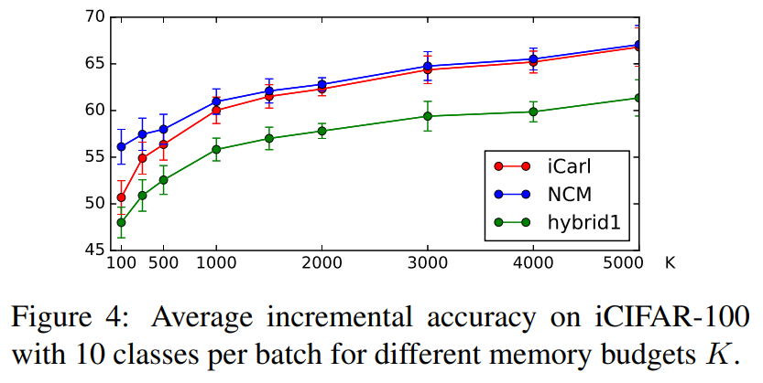
Differential analysis
Effect of different memory budgets (parameter K와 관련)
: 1000이상의 충분한 prototypes가 주어졌을때 NCM과 유사한 성능을 보여줌.
Notes:
그림 4는 memory budget에 따른 정확도를 보여줍니다. 앞페이지에서 설명했다시피, 여기서 hybrid1은 network output을 그대로 classification에서 사용한 classifier이고 NCM은 batch 기반 classifier이다. 그림에서 볼수 있듯이 3가지 방법 모두 메모리 증가를 통해 정확도의 향상을 보이지만 iCaRL의 representation learning step에서의 두드러짐을 알 수 있습니다. 즉, K가 1000이상으로 충분히 큰 경우의 성능은 BATCH LEARNING기반의 NCM classifier와 유사한 성능을 낼 수 있습니다.
결론적으로, 제안하는 incremental classifier and representation learning기법은 1) nearest mean of exemplar classifier를 통해 소량의 prioritized된 데이터를 기반으로 robust하게 동작하며 2) herding 기반 exemplar selection을 통해 mean vector에 대한 좋은 approximation을 얻을 수 있었으며 3) 2가지 loss function을 통합하여 이용한 representation learning은 catastrophic forgetting의 방지에 의미있는 결과를 보여주었습니다.
다만 이러한 의미있는 결과에도 해당시점까지의 전체 데이터를 이용한 batch 기반 모델에 비해 performance의 gap이 상당히 크므로 더 많은 의미있는 연구들이 이루어져야한다고 논문은 마무리짓고있습니다.

Slide 13
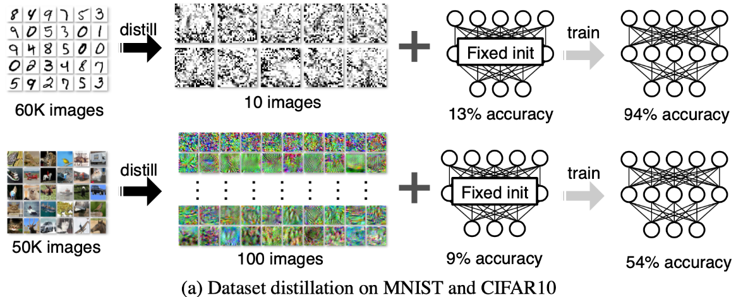
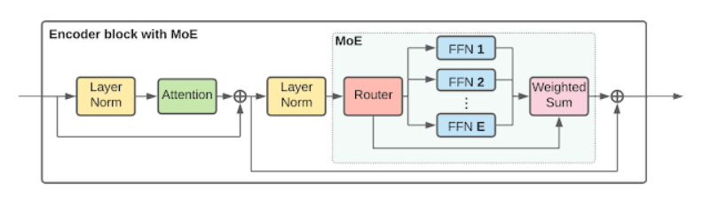
impression
Incremental learning을 위해서 data distillation의 기법의 활용 가능성 -> computational cost remain bounded with increasing data size & benefit from the increase of memory budget
Catastrophic forgetting의 효과를 prevent함과 동시에 효율적인 representation learning을 위해 conditional computations의 concept의 확장 가능성
Different experts
Notes:
memory budget의 증가에 따른 정확도의 향상이 명확할 뿐더러 본 논문에서는 이미지 raw data자체를 저장하였지만 privacy와 같은 문제로 이러한 접근이 불가능한 경우가 발생가능하기 때문에, incremental learning을 위해서 data distillation의 기법의 활용이 가능할것같습니다. 데이터를 증류하는 목적은 적은 수의 데이터만으로도 전체 데이터를 학습한것과 동일한 효과를 내는 것입니다. 다만 현재 시점에서는 mnlist와 같은 기본적인 image multi-class classification에서만 활용 가능성을 보였으므로 이에 대한 연구도 충분히 의미있는 연구가 될것같다고 생각했습니다.
또한 incremental update의 주요한 문제점으로 언급되는 catastrophic forgetting을 억제하기 위해서 모든 layers를 activate하지 않고, 서로다른 inputs에 대해서 different parts of the model 이 activated되는 conditional computation의 concept의 확장 가능성도 있을것같다는 생각을 하였습니다. 아래는 Scaling Vision with Sparse Mixture of Experts라는 논문에서 제안한 computation concept을 적용한 인코더 블록의 구조를 보여줍니다. 개별 클래스 별 혹은 토큰 별로 상이한 가중치 부여 방식을 적용함과 동시에 적절한 토큰의 삭제를 통해 representation과 적은 training cost를 이용한 전이 학습에 있어 significant한 improvements를 가져왔다고 여기에서는 주장합니다.
이것으로 발표를 마치겠습니다. 감사합니다.

